Slide 1

第十八章 概率潜在语义分析
Notes:
同学们好！我叫袁春，来自清华大学深圳研究生院，欢迎来到统计学习方法的课堂。

Slide 2
概率潜在语义分析
概率潜在语义分析（probabilistic latent semantic analysis, PLSA)，是一种利用概率生成模 型对文本集合进行话题分析的无监督学习方法。
模型的最大特点是用隐变量表示话题；整个模型表示文本生成话题，话题生成单词，从而得到单词一文本共现数据的过程
假设每个文本由一个话题分布决定，每个话题由一个单词分布决定。
概率潜在语义分析受潜在语义分析的启发，前者基于概率模型，后者基于非概率模型

Slide 3
基本想法
给定一个文本集合，每个文本讨论若干个话题，每个话题由若干个单词表示。
对文本集合进行概率潜在语义分析，就能够发现每个文本的话题，以及每个话题的单词。
话题是不能从数据中直接观察到的，是潜在的。

Slide 4
基本想法
文本集合转换为文本-单词共现数据，具体表现为单词-文本矩阵
文本数据基于如下的概率模型产生（共现模型）：
首先有话题的概率分布，然后有话题给定条件下文本的条件概率分布，以及话题给定条件下单词的条件概率分布。
概率潜在语义分析就是发现由隐变量表示的话题，即潜在语义。
直观上，语义相近的单词、语义相近的文本会被聚到相同的“软的类别”中，而话题所表示的就是这样的软的类别。

Slide 5
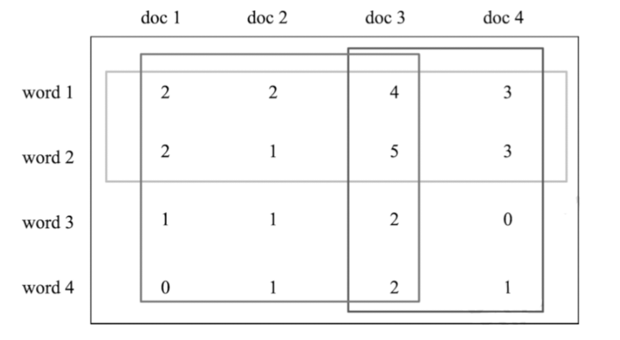
基本想法
假设有3个潜在的话题，图中三个框各自表示一个话题。

Slide 6



生成模型
假设有单词集合 ，其中M是单词个数
文本（指标）集合 ，其中N是文本个数
话题集合 ，其中 K是预先设定的话题个数
随机变量w取值于单词集合
随机变量d取值于文本集合
随机变量z取值于话题集合

Slide 7
生成模型
概率分布P(d)、条件概率分布P(zld)、条件概率分布P(w|z)皆属于多项分布
P(d)：生成文本d的概率
P(zId)：文本d生成话题z的概率
P(wIz)：话题z生成单词w的概率
一个文本的内容由其相关话题决定，一个话题的内容由其相关单词决定。

Slide 8
生成模型
生成模型通过以下步骤生成文本-单词共现数据：
（1）依据概率分布P(d)，从文本（指标）集合中随机选取一个文本d，共生成N 个文本；针对每个文本，执行以下操作
（2）在文本d给定条件下，依据条件概率分布P(z|d)，从话题集合随机选取一个话题z，共生成L个话题，这里L是文本长度
（3）在话题z给定条件下，依据条件概率分布P(wlz)，从单词集合中随机选取一个单词w

Slide 9
生成模型
生成模型中，单词变量w与文本变量d是观测变量，话题变量z是隐变量
模型生成的是单词-话题-文本三元组(w, z, d)的集合，但观测到的是单词-文本二元组(w, d)的集合
观测数据表示为单词-文本矩阵T的形式
矩阵T的行表示单词，列表示文本，元素表示单词-文本对(w, d)的出现次数

Slide 10
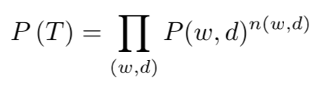
生成模型
从数据的生成过程可以推出，文本-单词共现数据T的生成概率为所有单词-文本 对(w, d)的生成概率的乘积
这里n(w, d)表示（w, d)的出现次数，单词-文本对出现的总次数是 N x L

Slide 11
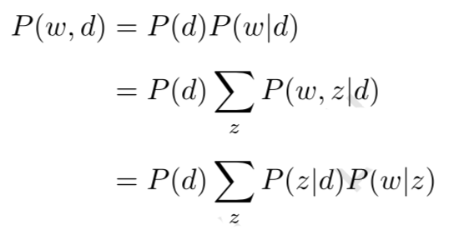


生成模型
每个单词-文本对(w, d)的生成概率由以下公式决定
即生成模型的定义
生成模型假设在话题z给定条件下，单词w与文本d条件独立，即

Slide 12
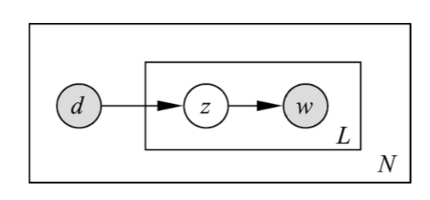
生成模型
生成模型属于概率有向图模型，可以用有向图(directed graph)表示
图中实心圆表示观测变量，空心圆表示隐变量，箭头表示概率依存关系，方框表示多次重复，方框内数字表示重复次数。
文本变量d是一个观测变量，话题变量z是 一个隐变量，单词变量二是一个观测变量。

Slide 13
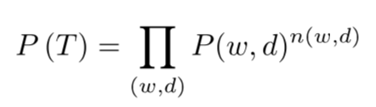
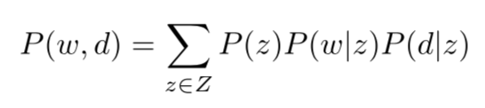
共现模型
可以定义与以上的生成模型等价的共现模型。
文本-单词共现数据T的生成概率为所有单词-文本对(w, d)的生成概率的乘积：
每个单词-文本对(w, d)的概率由以下公式决定：
即共现模型的定义

Slide 14

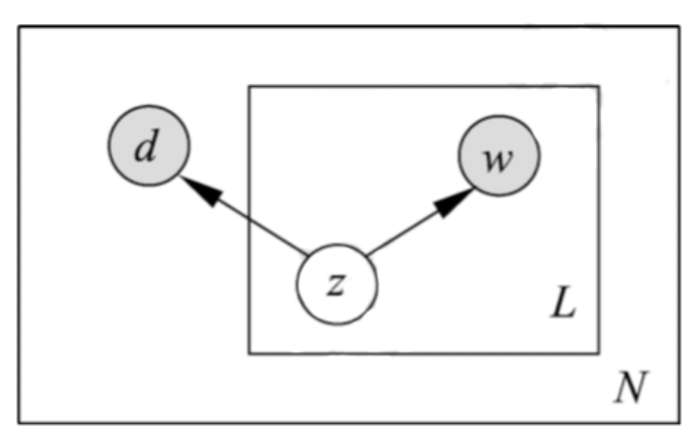
共现模型
共现模型假设在话题z给定条件下，单词w与文本d是条件独立的，即
图中所示是共现模型。图中文本变量d是一个观测变量，单词变量w是一个观测变量，话题变量z是一个隐变量

Slide 15
共现模型
虽然生成模型与共现模型在概率公式意义上是等价的，但是拥有不同的性质。
生成模型
刻画文本-单词共现数据生成的过程
单词变量w与文本变量d是非对称的
非对称模型
共现模型
描述文本-单词共现数据拥有的模式
单词变量w与文本变量d是对称的
对称模型

Slide 16
模型参数
如果直接定义单词与文本的共现概率P(w,d)，模型参数的个数是O(M・N)，其中M是单词数，N是文本数
概率潜在语义分析的生成模型和共现模型的参数个数是O(M・K + N・K)，其中K是话题数
现实中K<<M，所以概率潜在语义分析 通过话题对数据进行了更简洁地表示，减少了学习过程中过拟合的可能性

Slide 17
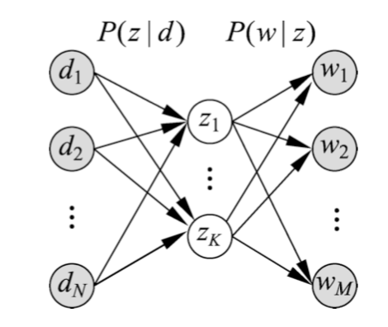
模型参数
图中显示模型中文本、话题、单词之间的关系。

Slide 18
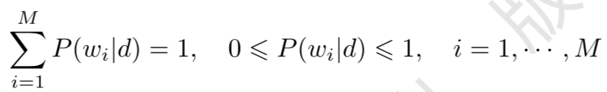

模型的几何解释
概率分布P(w|d)表示文本d生成单词w的概率，
可以由M维空间的(M-1)单纯形(simplex)中的点表示

Slide 19
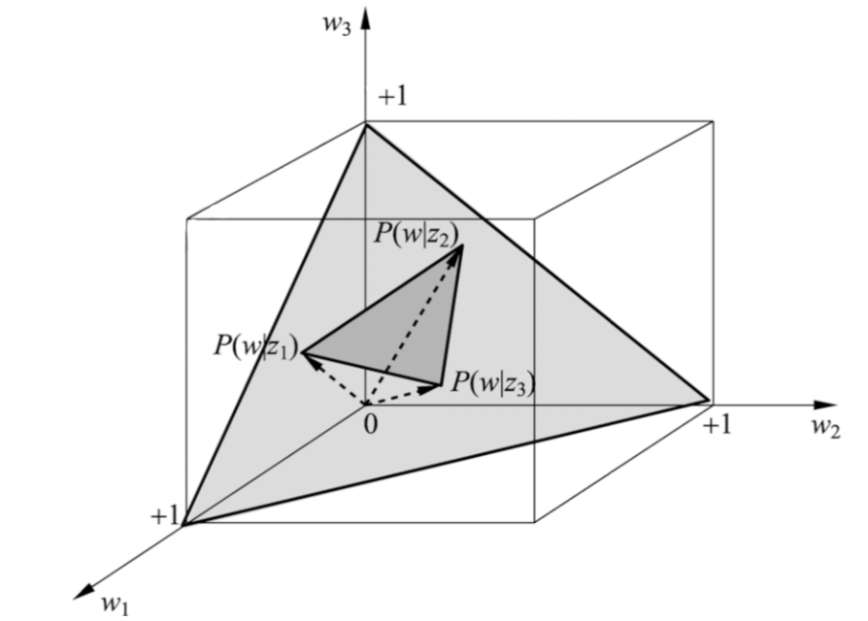
模型的几何解释
图中为三维空间的情况
单纯形上的每个点表示一
个分布P(wld)（分布的参数
向量）
所有的分布 P(wld)（分布
的参数向量）都在单纯形
上，称这个(M-1)单纯形为
单词单纯形。

Slide 20
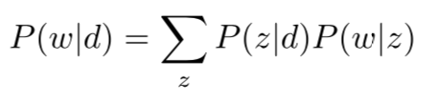
模型的几何解释
概率潜在分析模型（生成模型）中的文本概率分布P(w|d)有下 面的关系成立：
概率分布P(w|z)也存在于M维空间中的(M-1)单纯形之中
如果有K个话题，那么就有K个概率分布P(wlz_{k}), k=1,2,…,K，由(M-1)单纯形上的K个点表示
以这K个点为顶点，构成一个(K-1)单纯形，称为话题单纯形。
话题单纯形是单词单纯形的子单纯形。

Slide 21
模型的几何解释
生成模型中文本的分布P(w|d)可以由K个话题的分布 P(wlz_{k}), k = 1,... ,K，的线性组合表示
文本对应的点就在K个话题的点构成的(K-1)话题单纯形中
注意通常K<<M，概率潜在语义模型存在于一个相对很小的参数空间中

Slide 22
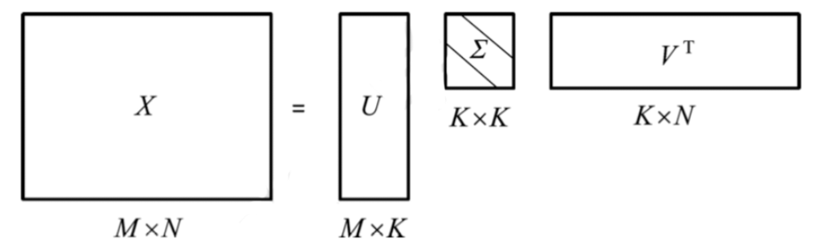

与潜在语义分析的关系
概率潜在语义分析模型（共现模型）可以在潜在语义分析模型的框架下描述
图中显示潜在语义分析，对单词-文本矩阵进行奇异值分解得到

Slide 23
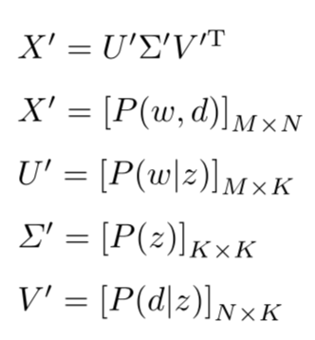
与潜在语义分析的关系
共现模型也可以表示为三个矩阵乘积的形式
概率潜在语义分析模型中的矩阵U’,和V’是非负的、规范化的，表示条件概率分布，
潜在语义分析模型中的矩阵U和V是正交的，未必非负，并不表示概率 分布。

Slide 24
概率潜在语义分析的算法
EM算法是一种迭代算法，每次迭代包括交替的两步：
E步，求期望
M步，求极大
E步是计算Q函数，即完全数据的对数似然函数对不完全数据的条件分布的期 望
M步是对Q函数极大化，更新模型参数。

Slide 25




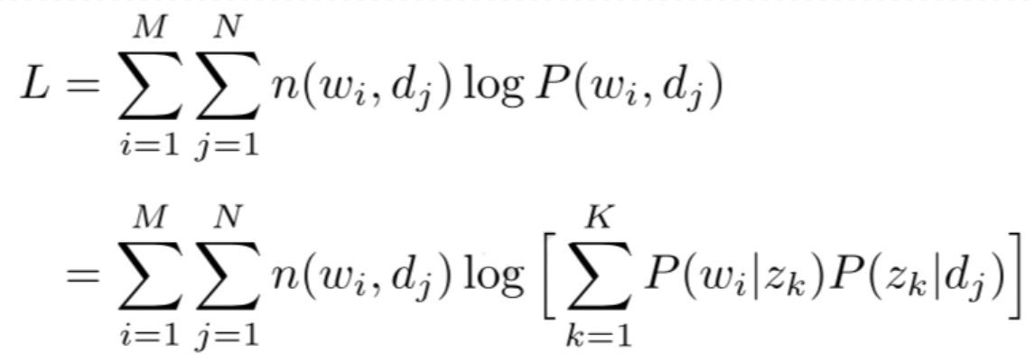
概率潜在语义分析的算法
设单词集合为 ，文本集合为 ，话 题集合为
给定单词-文本共现数据
目标是估计概率潜在语义分析模型（生成模型）的参数
如果使用极大似然估计，对数似然函数是
但是模型含有隐变量，对数似然函数的优化无法用解析方法求解

Slide 26
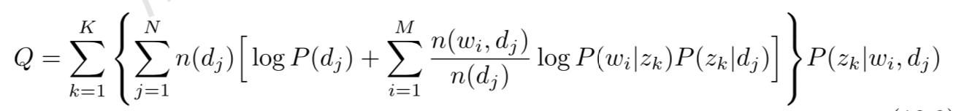
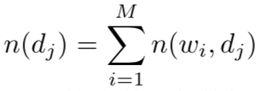




概率潜在语义分析的算法
这时使用EM算法。E步：计算Q函数
Q函数为完全数据的对数似然函数对不完全数据的条件分布的期望。针对概率潜 在语义分析的生成模型，Q函数是
：文本d_{j}中的单词个数
：单词w_{i}在文本d_{j}中出现的次数
条件分布概率 代表不完全数据，是已知变量
条件概率分布 和 的乘积代表完全数据，是未知变量

Slide 27
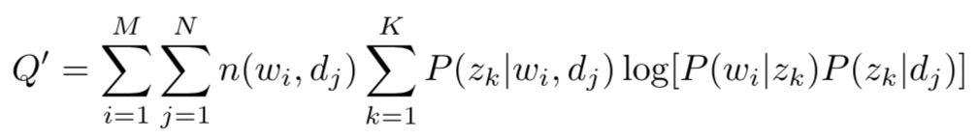

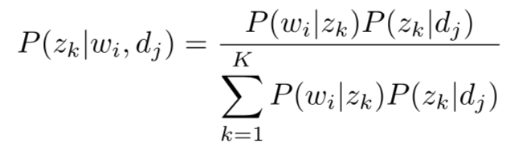
概率潜在语义分析的算法
由于可以从数据中直接统计得出P(d_{j})的估计，这里只考虑 , 的估计，可将Q函数简化为函数Q’
Q’函数中的 可以根据贝叶斯公式计算
其中 和 由上一步迭代得到

Slide 28
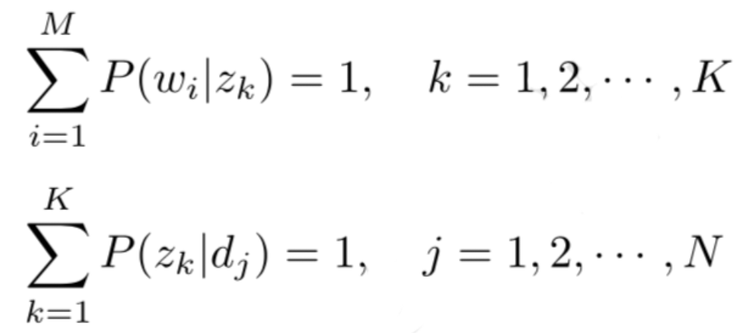
概率潜在语义分析的算法
M步：极大化Q函数
通过约束最优化求解Q函数的极大值，这时 和 是变量
因为 和 形成概率分布，满足约束条件

Slide 29




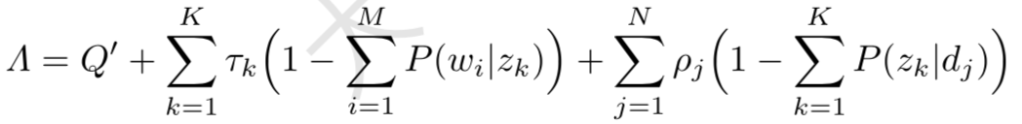
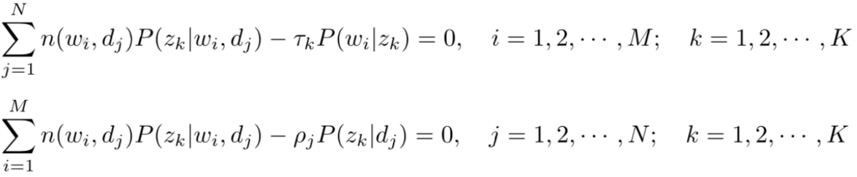
概率潜在语义分析的算法
应用拉格朗日法，引入拉格朗日乘子 和 ，定义拉格朗日函数
将拉格朗日函数 分别对 和 求偏导数，并令其等于0，得到下面的方程组

Slide 30
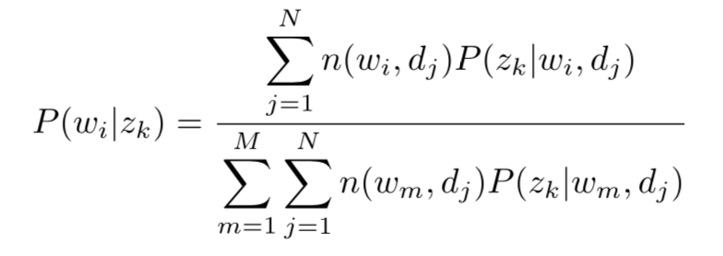
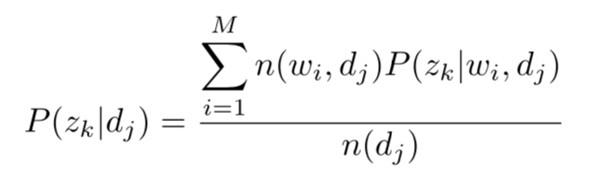
概率潜在语义分析的算法
解方程组得到M步的参数估计公式：

Slide 31
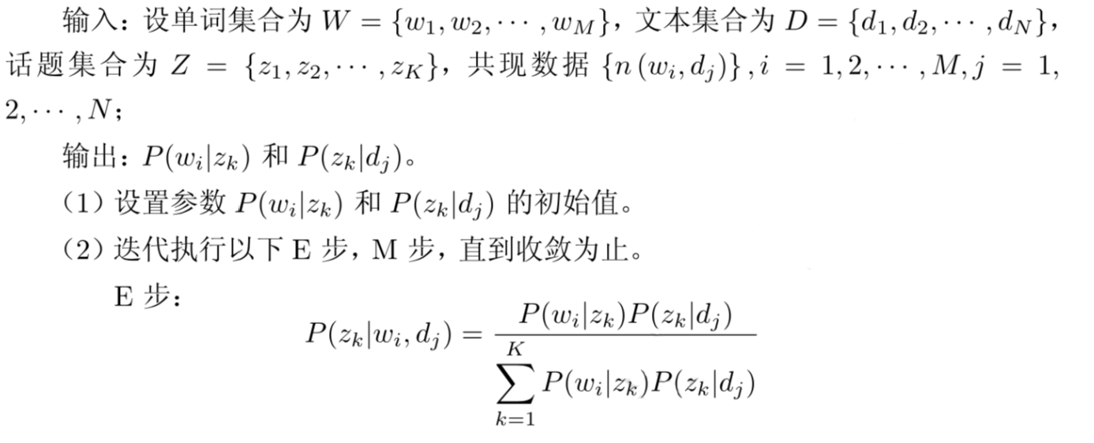
概率潜在语义模型参数估计的EM算法

Slide 32
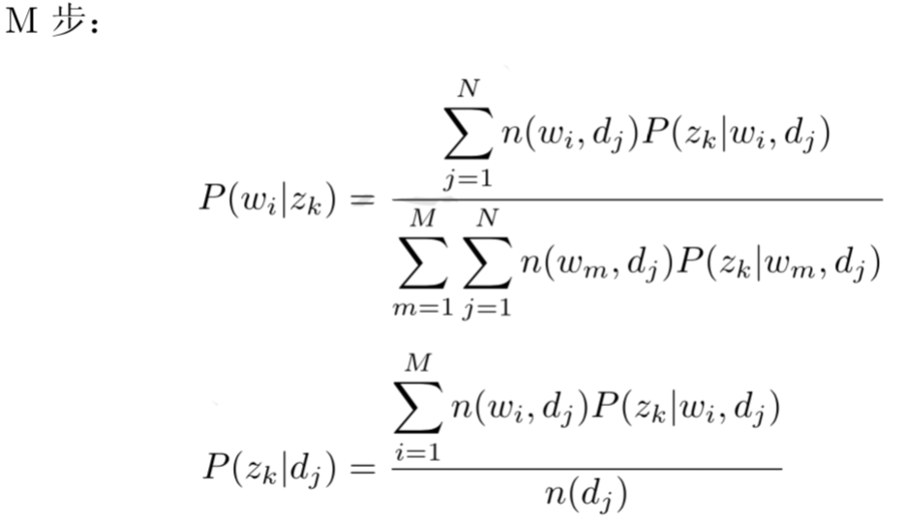
概率潜在语义模型参数估计的EM算法

